Slide 1
Лекция 12
Заводы для приготовления цементобетонных смесей (ЦБЗ)
ЦБЗ – смонтированный комплекс технологического, энергетического и вспомогательного оборудования, обеспечивающий выполнение ряда операций по приготовлению цементобетонной смеси, а именно:
приём компонентов смеси;
их складирование;
подача к дозировочным устройствам;
дозирование, подача в смесители;
смешивание и выдача готовой смеси.
Лектор – ст. преподаватель
Алимгазин Б.Т.

Slide 2
Классификация цементобетонных и бетоносмесительных установок
При строительстве автомобильных дорог с цементобетонным покрытием различают два типа бетонных заводов:
прирельсовые;
притрассовые.
По сроку действия на одном месте и по характеру оборудования ЦБЗ бывают:
стационарные;
полустационарные;
передвижные.
По характеру эксплуатации бетонные заводы можно различать на три типа:
центральные заводы товарного бетона;
приобъектные (построечные);
бетонные заводы, используемые для приготовления смеси на предприятиях железобетонных изделий.
В соответствии с организацией процессов приготовления и транспортирования бетонных смесей подразделяются на заводы с законченным и незаконченным циклом.

Slide 3
Классификация цементобетонных и бетоносмесительных установок
По принципу работы технологического оборудования и установки подразделяются на две категории:
циклические;
непрерывные.
По мощности бетоносмесительных установок ЦБЗ подразделяются на следующие типы:
малые производительностью до 30 м³/ч;
средние – 60-90 м³/ч;
большие – 120-240 м³/ч;
сверхмощные – 300-480 м³/ч.
По компоновке технологического оборудования в вертикальной плоскости ЦБЗ и установки делятся на башенные и партерные (ступенчатые).
По степени инвентарности установки подразделяются на три типа:
стационарные;
сборно-разборные;
мобильные.

Slide 4
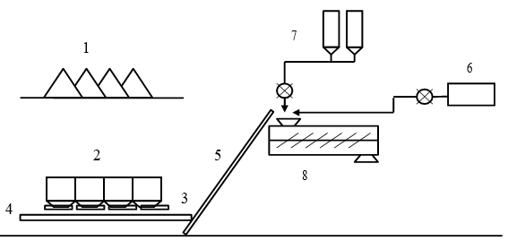
Рис. 12.1.1 – Схема технологического процесса приготовления смеси на установках непрерывного действия:
1 – склады каменных материалов; 2 – расходные бункеры; 3 – маятниковые ленточные дозаторы; 4 – собирающий конвейер; 5 – наклонный транспортер (галерея); 6 – емкость и дозатор воды; 7 – емкость и дозатор цемента; 8 – мешалка непрерывного действия

Slide 5
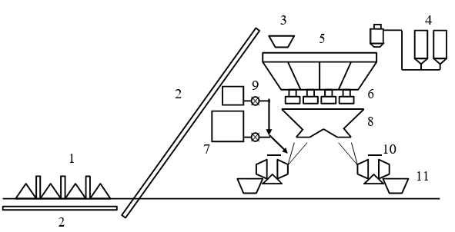
Рис. 12.1.2 – Схема технологического процесса приготовления цементобетонной смеси в установке циклического действия:
1 – склады каменных материалов; 2 – конвейер (подземная и наклонная галереи); 3 – поворотная разделительная воронка; 4 – подача цемента; 5 – бункер для материалов; 6 – дозаторы; 7 – подача и дозирование воды; 8 – приемное и распределительное устройство; 9 – подача и дозирование химических добавок; 10 – мешалка циклического действия; 11 – бункер-накопитель

Slide 6
Технологические процессы приготовления цементобетонной смеси
Технологический процесс на ЦБЗ, как правило, включает следующие основные операции:
выгрузка из транспортных средств и хранение материалов;
подготовка исходных материалов (каменных и ПАД);
транспортировка их к смесителю;
дозирование и перемешивание компонентов смеси;
выдача продукции потребителю.

Slide 7
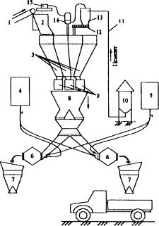
Приготовление цементобетонной смеси
Схема бетоносмесительной установки башенного типа:
1 - ленточный конвейер; 2 - поворотная воронка; 3 - расходный бункер; 4 - дозатор воды; 5 - дозатор пластификаторов, добавок; 6 - бетоносмеситель; 7 - раздаточный бункер; 8 - распределительный бункер; 9 - весовые дозаторы; 10 - бункер для цемента; 11 - цементовод; 12 - винтовой конвейер; 13 - циклон; 14 - многорукавный матерчатый фильтр; 15 - вентилятор

Slide 8
Процесс приготовление цементобетонной смеси слагается из следующих операций:
сортировка каменных материалов на фракции;
дозирование каменных материалов и цемента;
перемешивание каменных материалов с цементом, водой и химическими или иными добавками.
В зависимости от способа перемешивания компонентов смеси бетоносмесители бывают:
гравитационного действия;
принудительного действия.

Slide 9
Эффективность применения смесителя независимо от способа перемешивания определяется однородностью приготовления смеси при минимальной продолжительности перемешивания.
Однородность смеси оценивают коэффициентом вариации прочности образцов бетона из одного замеса, который называют изменчивостью:
Cv = s/m·100
где s – квадратичное отклонение прочности бетона;
m – среднее значение прочности.
Для цикличных бетоносмесителей коэффициент вариации не должен превышать 10 %.
По выработке бетоносмесителей определяют мощность предприятия.
Часовую производительность бетоносмесителей цикличного действия определяют по формуле:
Пц = (3600·V·K_{B})/1000(t₃ + tc + tв + tх)
где V – объём готового замеса, л;
K_{B} – коэффициент внутрисменного использования смесителя (0,80...0,85);
tз, tc, tв, tx – соответственно, время в секундах на загрузку смесителя компонентами смеси (10...15), смешивание их (60...90), выгрузку смеси (10...20), возврат опрокидного барабана под загрузку (10...12).

